Slide 1




유연 센서 제작 및 인체상호작용 로봇 손 개발
대전동신과학고등학교
날짜 : 2019년 1월 6일
발표자 : 윤서진, 배창근, 김찬진, 홍대의
Notes:
Good Afternoon
My name is Jungrak Choi
Let me start my term project presentation.

Slide 2
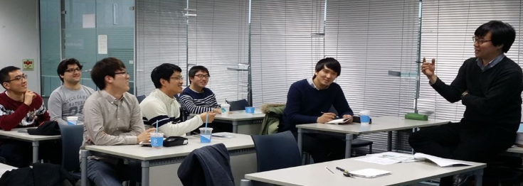
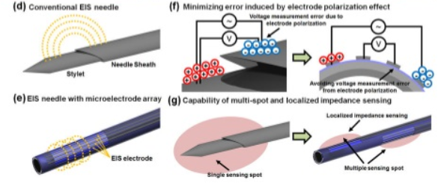
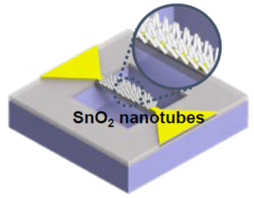
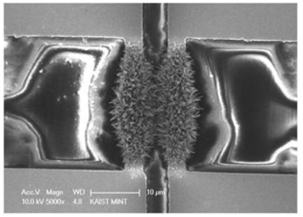
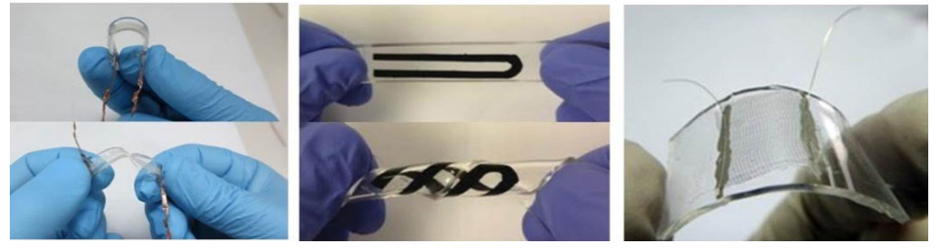
MINT(MIcro and Nano Transducer) 연구실
Bio Sensors
Chemical Sensors
Physical Sensors

Slide 3
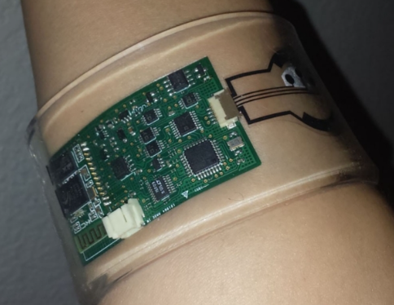
연구 배경 및 필요성
웨어러블 디바이스 시장 성장
→ 웨어러블 센서 개발 필요
유연하지 않은 센서는 굴곡진 면에 부착하여 활용하는데 한계
→ 유연한 센서의 연구의 필요

Slide 4
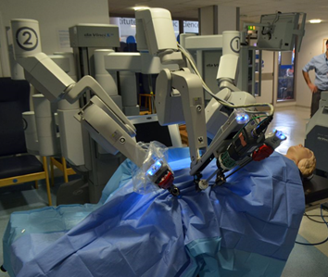
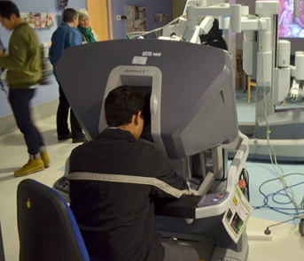
연구의 목적
다빈치 로봇(da Vinci Surgical System)
미세 조정만 가능, 움직임에 한계
부피가 크고 무거워 실용성이 떨어짐

Slide 5
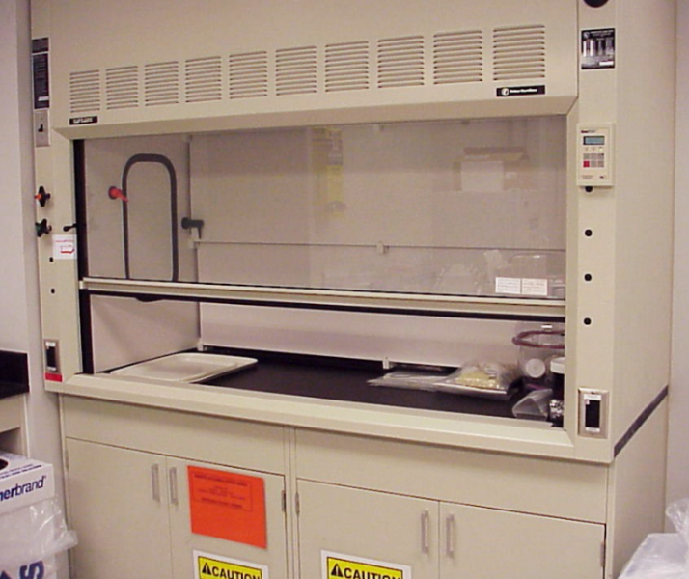
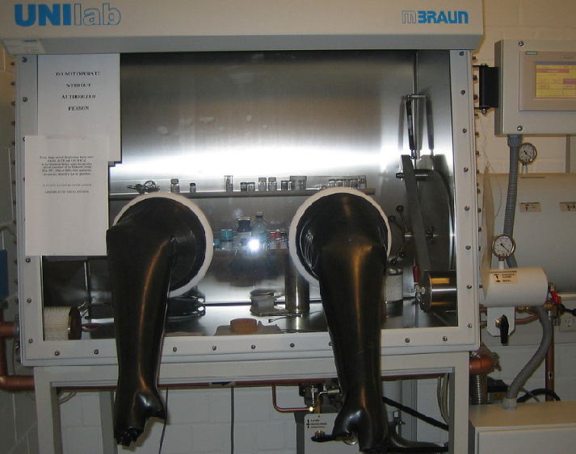
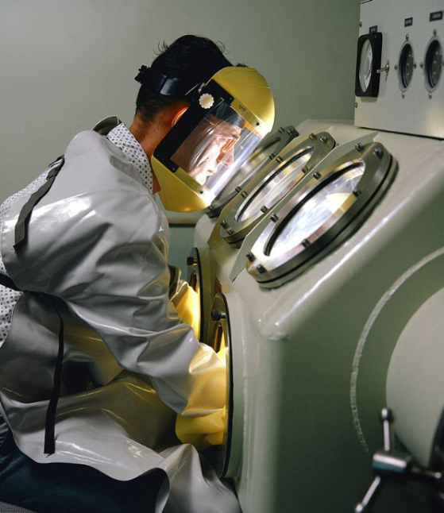
연구의 목적
퓸 후드(Fume hood)
글로브 박스(glove box)
유해 물질의 100% 차단 불가
자유로운 활동에 한계

Slide 6
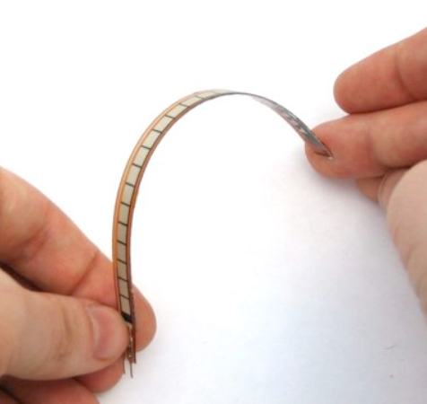
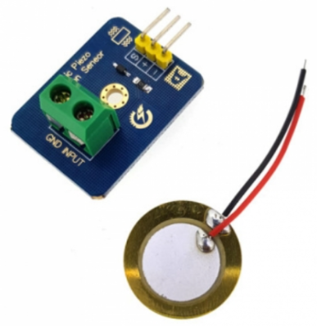
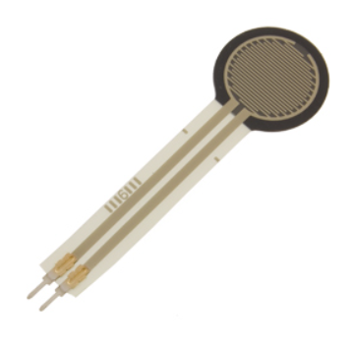
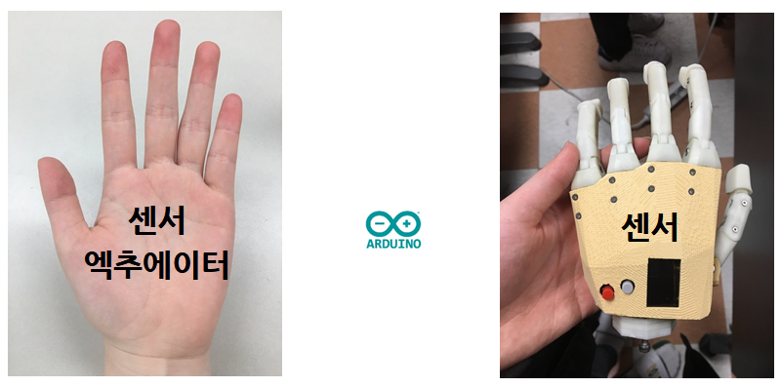
연구의 목적
사람과 상호작용하는 로봇의 개발
strain
sensor
pressure
sensor
actuator
하나의 시스템 구축

Slide 7
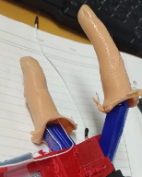
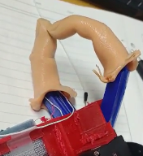
연구의 목적
센서의 기본적인 원리 이해→ Pressure 센서, Strain 센서를 직접 제작
제작한 센서를 로봇에 적용

Slide 8
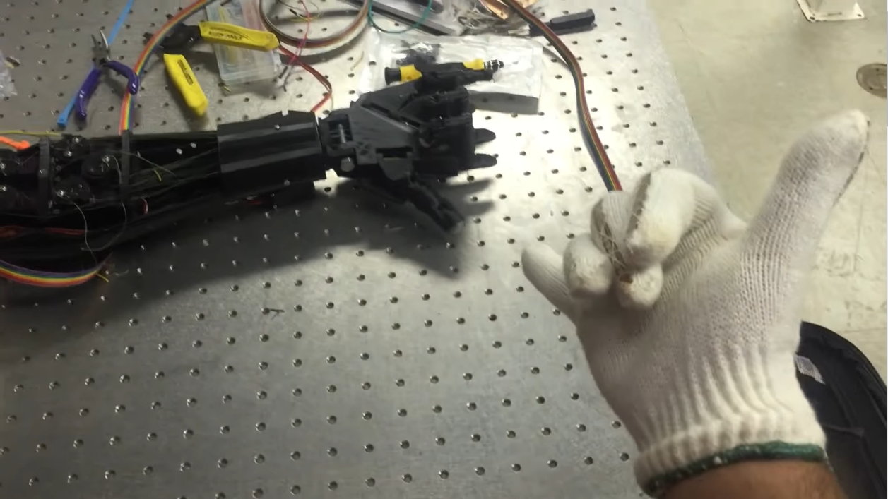
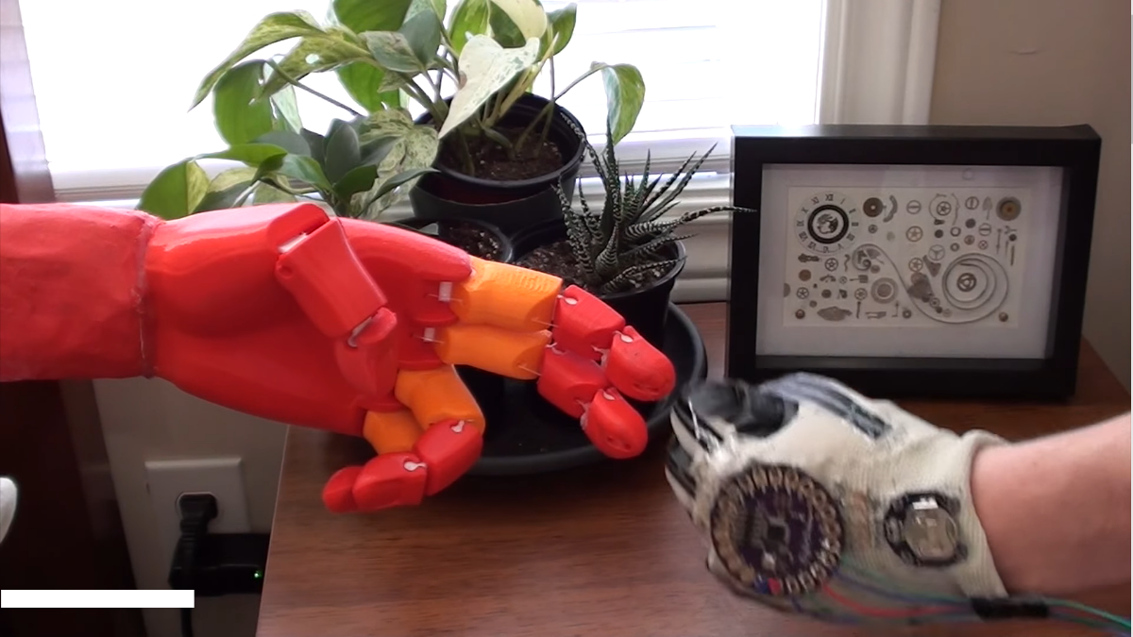
연구의 목적
기존 방식
Strain sensor만 활용
손가락의 굽힘 정도 측정
사람의 손동작 모사
Pressure sensor와 Strain sensor (stretchable) 제작, 부가적 센서 추가하여 로봇 팔 완성

Slide 9
센서의 작동 방식
(1) 저항식
(2) 전기용량식
(3) 압전식
(4) 광학식
Meas.
Diode
LED
Ref.
Diode
☞
F
Meas.
Diode
LED
Ref.
Diode
원리가 간단, 측정 방법이 쉽다

Slide 10

마이크로 구조의 장점
벌크 구조
마이크로 구조
벌크 구조
Low
pressure
Medium pressure
Sensor output
민감도 향상
마이크로 구조
Pressure input (~tactile pressure)

Slide 11
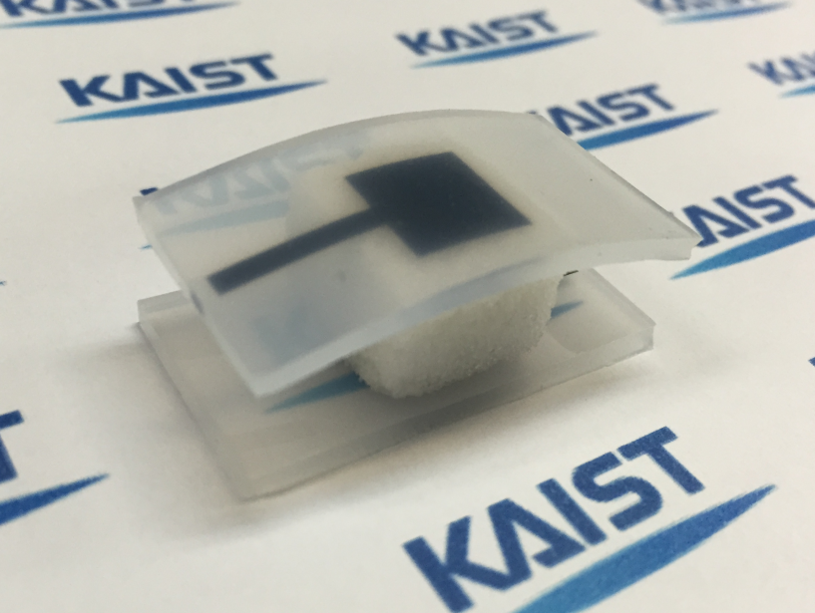
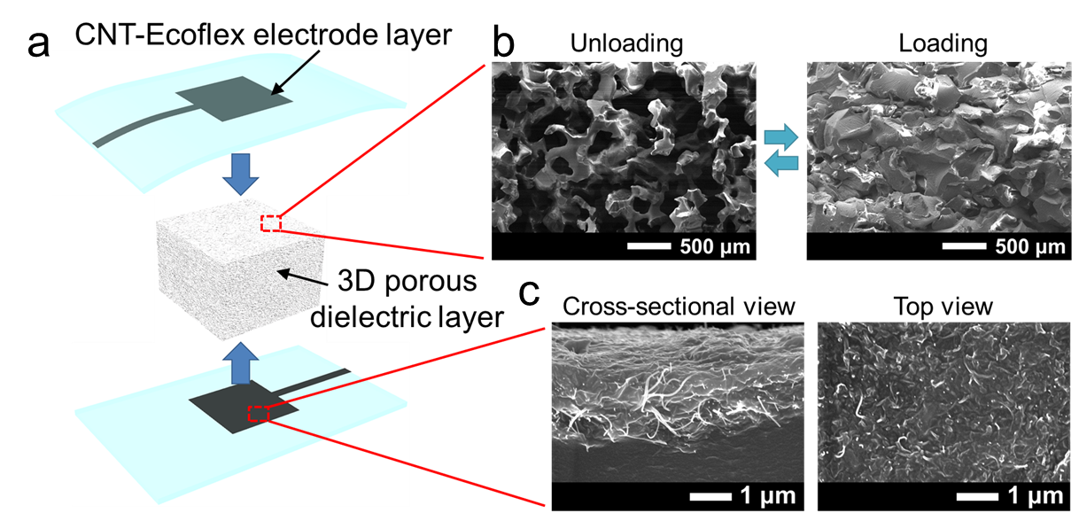
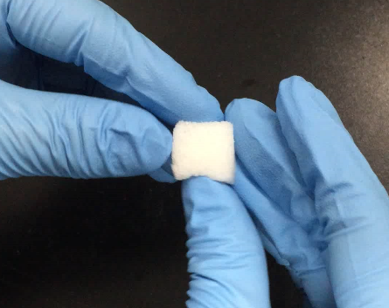
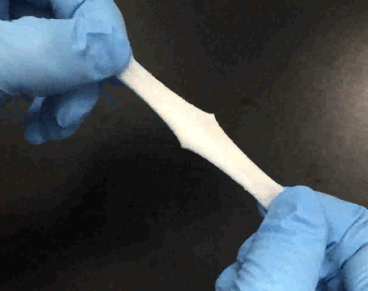
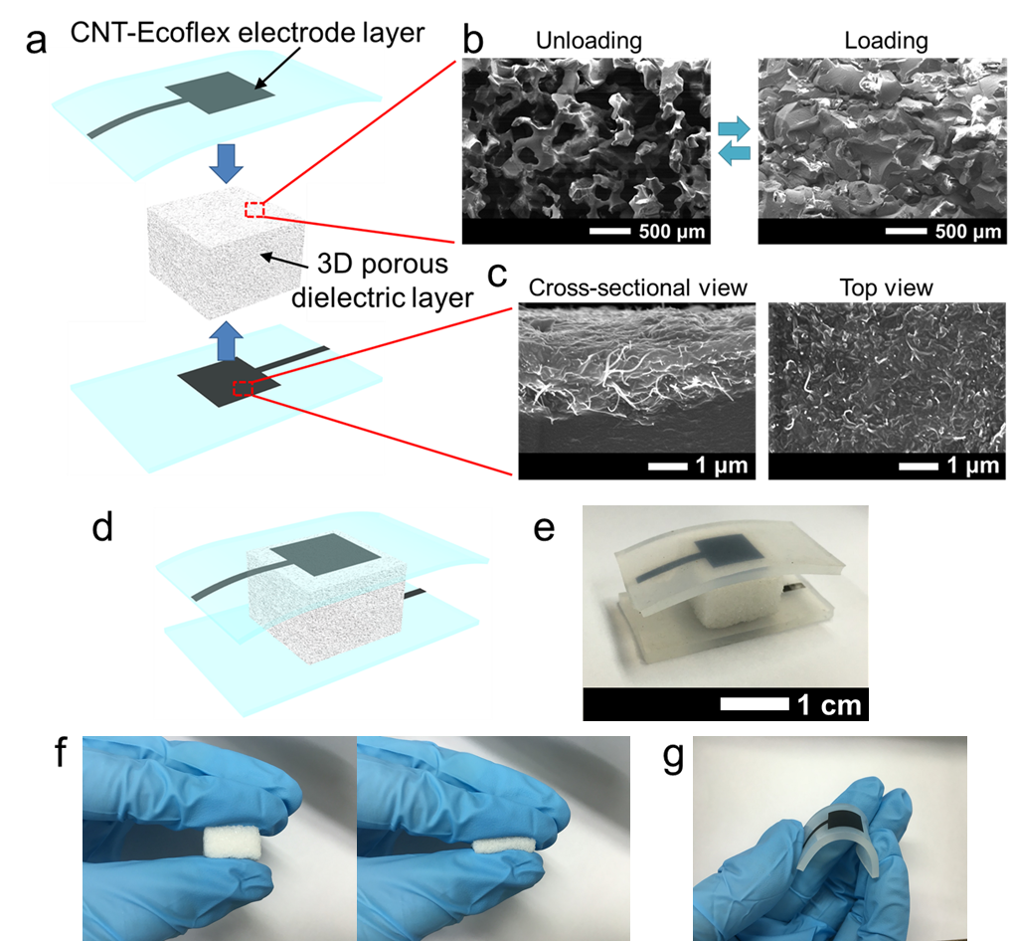
압력 센서 (Pressure sensor)
설탕 템플릿 기반의 압력 센서
비용이 적게 듦
랜덤 마이크로 구조로 민감도 향상
보다 정밀하게 압력 측정 가능

Slide 12
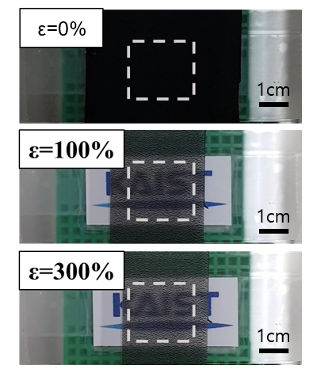

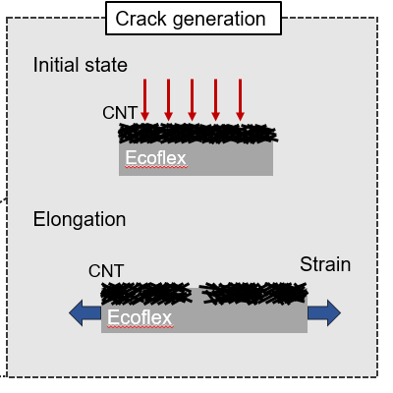

인장 센서 (Strain sensor)
ε=0%
ε=0%
CNT
(black)
ε=100%
Crack
(white)

Slide 13
연구 내용 및 절차
웨어러블 디바이스 접목
세밀한 움직임 모사
압력 정보 피드백 (Force Feedback)

Slide 14
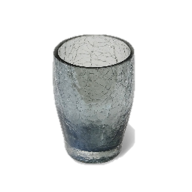

기존 로봇 손의 한계점
물체와 접촉한 상태에서 힘을 더 가함
물체의 파손, 손상 우려
- 물체가 깨지거나 외형 변형
로봇의 파손 우려
- 모터 과열 등 고장 가능성

Slide 15
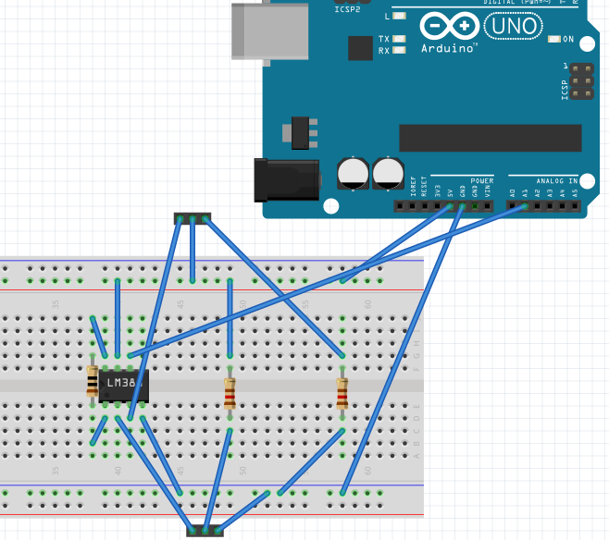
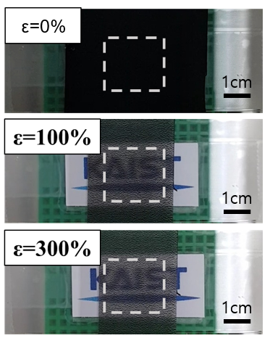
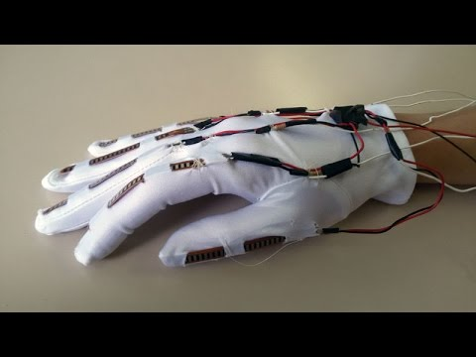
연구 과정 – 센서 시스템
회로 구성 및 코드 작성
장갑에 부착 후 테스트
Strain Sensor 제작

Slide 16
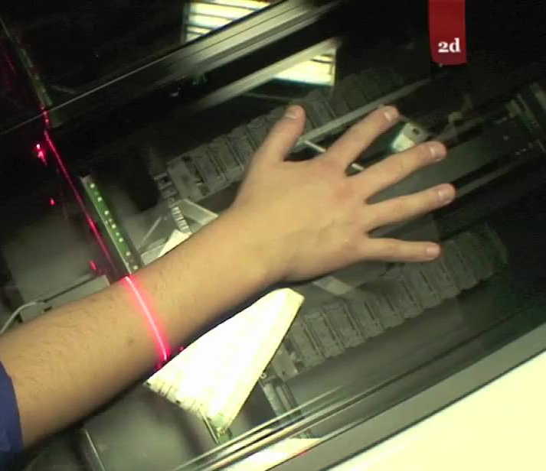
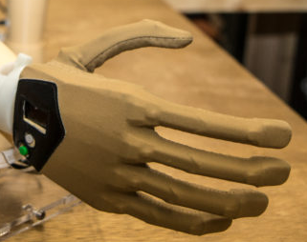
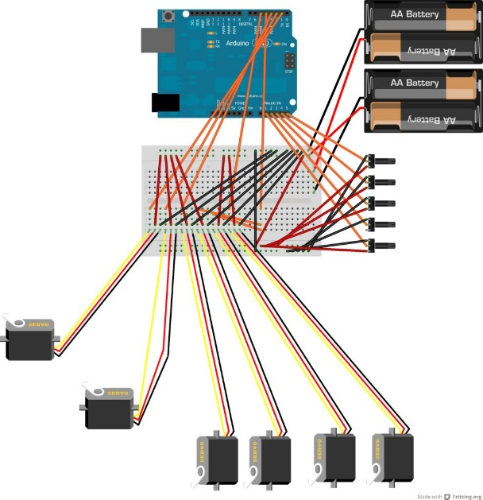
연구 과정 – 로봇 손
모터, 센서 부착 및 테스트
3D 스캐너로 손 스캔
회로 구성 및 코드 작성

Slide 17
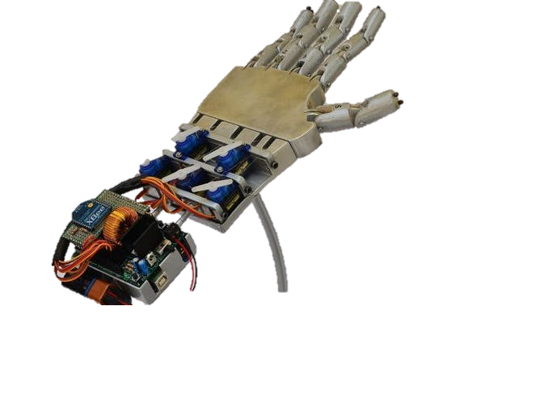
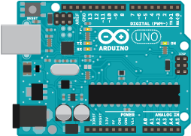
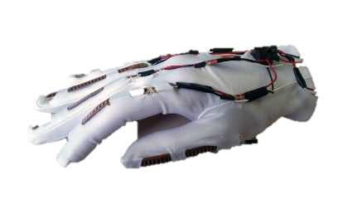
연구 과정 – 정보 전달
무선 통신 이용 원격조종
로봇 손
로봇 손이 느끼는
압력 정보
사람 손
Strain Sensor
측정값
Wi-Fi or Bluetooth 이용
정보 교환이 가능함

Slide 18
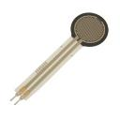
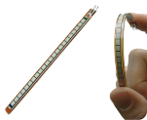
다양한 센서의 제작과 활용
Pressure sensor
Strain sensor
Notes:
앞서 설명했듯이, 우리 손의 움직임을 인식해야 하므로 다양한 센서와 엑츄에이터가 필요합니다.
따라서 다음 영상과 같은 웨어러블 장치와 로봇손 개발이 활발해 지고 있는데,
기존의 센서들이나 엑츄에이터, 로봇팔은 딱딱한 장치와 센서를 주로 사용했기 때문에
장치가 커지고, 휴대하기 어려운 점과, 거동이 쉽지 않은 불편함이 있었습니다

Slide 19


다양한 센서의 제작과 활용
제작 방법의 이해
Pressure sensor
“유연 센서”로서
Strain
sensor
직접 센서 제작
Notes:
이러한 단점을 보완할 수 있도록 “기존의 센서”들을 유연하고 soft한 특징을 최대한 활용할 수 있게 제작할 수 있습니다.
사람의 팔에 쓰이는 웨어러블 장치에 사용될 수 있게끔 압축, 인장, 구부림이 자유로운 유연센서로서 제작하여
기존의 센서들의 성능을 보완하여 미세압력, 미세변화에 반응할 수 있고, 기존의 장치를 간소화, 편리화 할 수 있었고 이런 유연센서는 다른 다양한 분야에 사용될 수 있습니다.

Slide 20


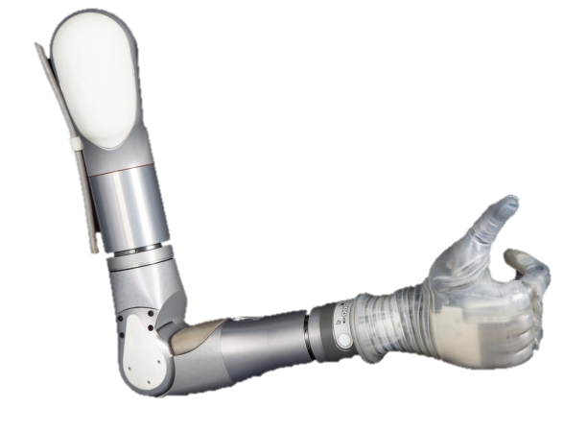
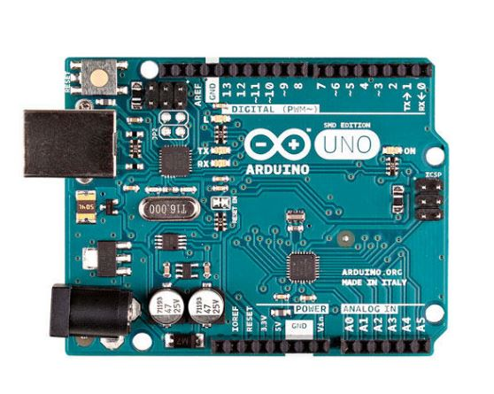

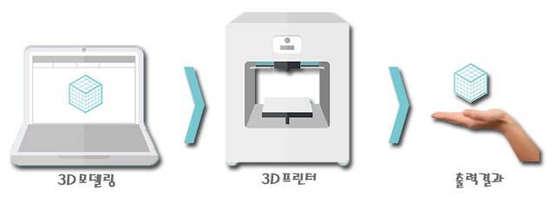
센서 프로그래밍 및 로봇 손 제작
로봇 팔의 동작 구현
측정값
장치의 센서
아두이노 프로그래밍
3D 모델링
3D 프린팅
Notes:
이렇게 제작한 유연센서들을 로봇손과 사람팔이 상호작용하는 장치를 제작하는데 적용할 수 있습니다.
웨어러블 장치의 센서가 수치를 인식하고 로봇손로 전달되어 로봇손이 동작을 하기까지의
회로를 아두이노로 직접 프로그래밍할 수 있기 때문에 원하는 대로 구현이 가능하고
(엑츄에이터 또한 우리손으로 전달하기까지의 과정도)
또한 3D모델링과 프린팅을 통해서 로봇팔을 직접 설계하고 제작할 수 있기 때문에 개인의 신체적 특성을 고려하여
원하는 대로 로봇손과 웨어러블 장치를 만들 수 있습니다.

Slide 21
발전 가능성 및 전망
<유연 센서>
<로봇 팔>
구부림, 압축, 인장이 자유로움
& 압력 측정, 구부림 정도 측정 가능
사람이 직접 작업하기 어려운 공간
공기 중에 노출되면 안 되는 경우
신체부위 부착 편리
거동, 조종이 쉬움
다양한 “웨어러블 장치”
온몸을 감싸는 작업복을 입고
위험함, 불편함을 감수할 필요가 없음
외부에서 실제로 작업하듯
내부의 로봇 팔 조종

